Slide 1



الفصل ٩ - ٨ الزمن المنقضي
أ/ فاطمة جبران

Slide 2

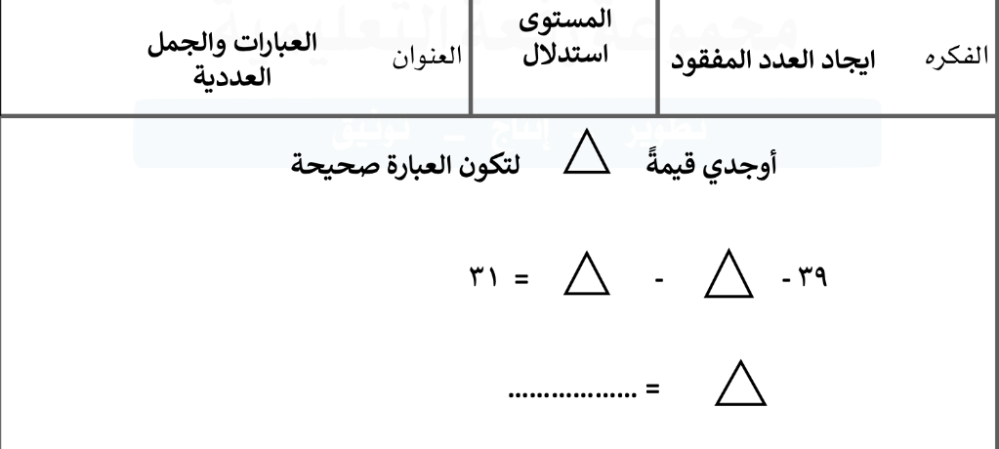

أ/ فاطمة جبران

Slide 3







أ/ فاطمة جبران

Slide 4



أ/ فاطمة جبران

Slide 5



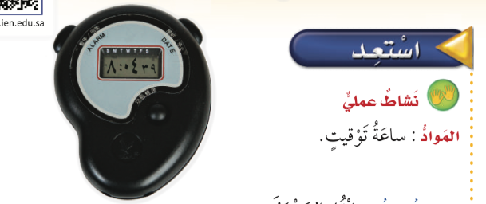

صفحة الكتاب ٤٣
أ/ فاطمة جبران

Slide 6

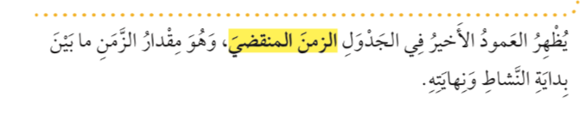
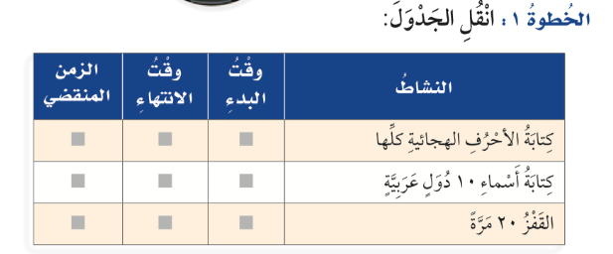
صفحة الكتاب ٤٣
أ/ فاطمة جبران

Slide 7
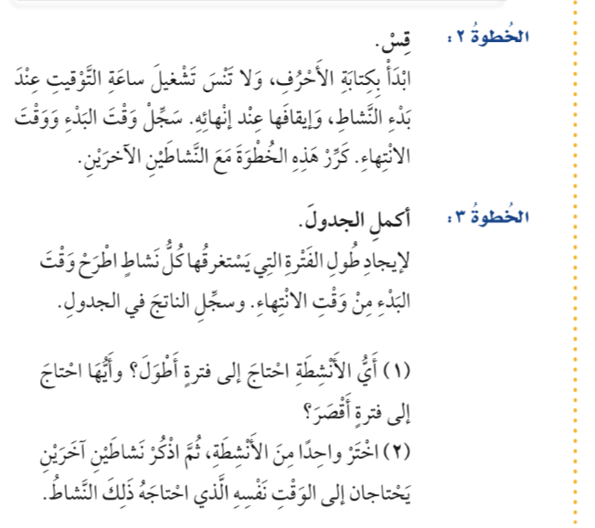
صفحة الكتاب ٤٣
أ/ فاطمة جبران

Slide 8
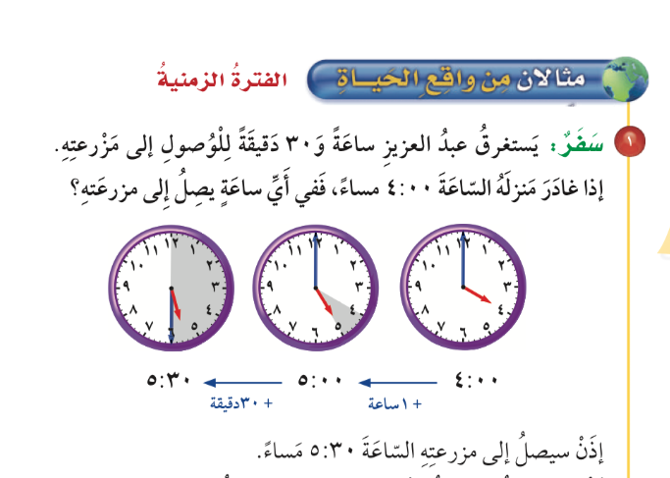
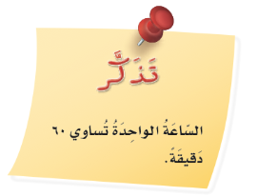
صفحة الكتاب ٤٤
أ/ فاطمة جبران

Slide 9
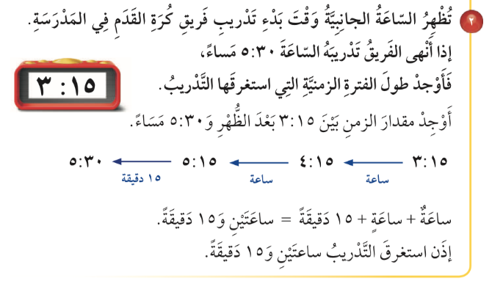
صفحة الكتاب ٤٤
أ/ فاطمة جبران

Slide 10


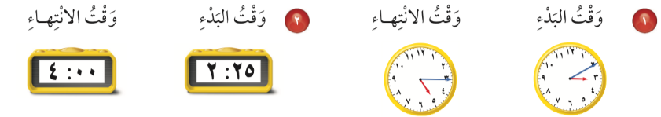

صفحة الكتاب ٤٤
🌟
🌟
🌟
أ/ فاطمة جبران

Slide 11
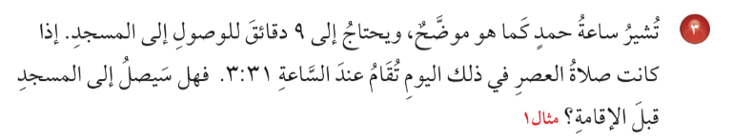

صفحة الكتاب ٤٤
🌟
🌟
🌟
أ/ فاطمة جبران

Slide 12
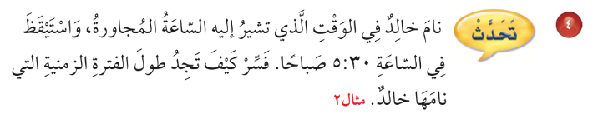

صفحة الكتاب ٤٥
🌟
🌟
🌟
أ/ فاطمة جبران

Slide 13

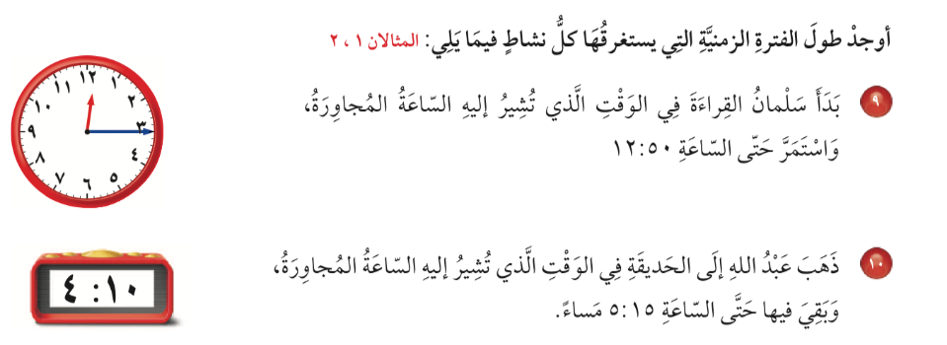
صفحة الكتاب ٤٥
🌟
🌟
🌟
أ/ فاطمة جبران

Slide 14


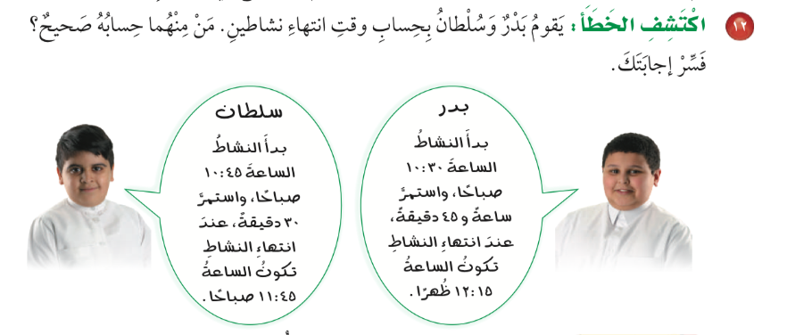
صفحة الكتاب ٤٦
🌟
🌟
🌟
أ/ فاطمة جبران

Slide 15

ماذاتعلمت ؟
أ/ فاطمة جبران

Slide 16






ممتع 🤩
قيم نفسك بالنسبة لفهمك للدرس
سهل 😍
سهل 😍
أ/ فاطمة جبران

Slide 17

أ/ فاطمة جبران

Slide 18
الواجب المنزلي
أ/ فاطمة جبران

